Slide 1


Slide 2
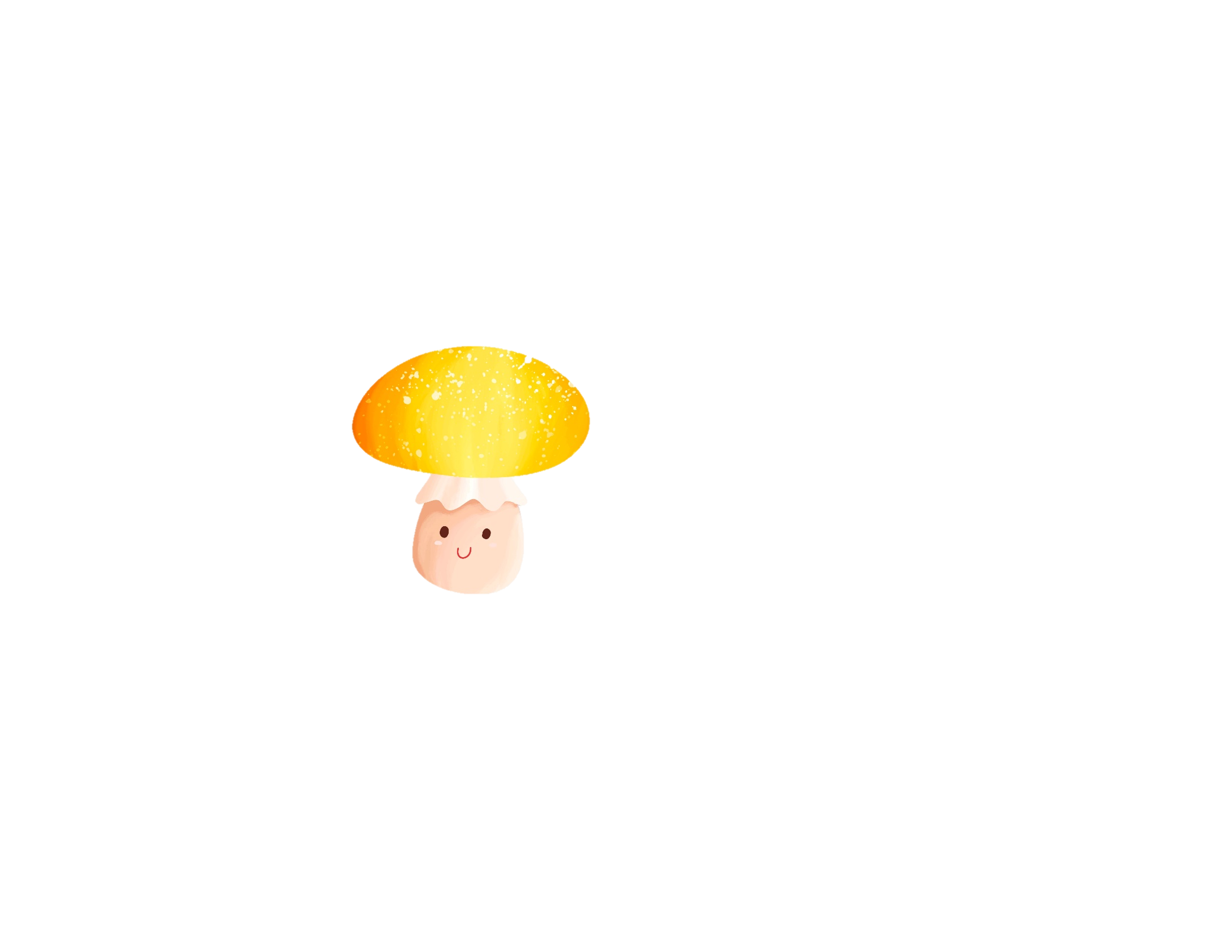

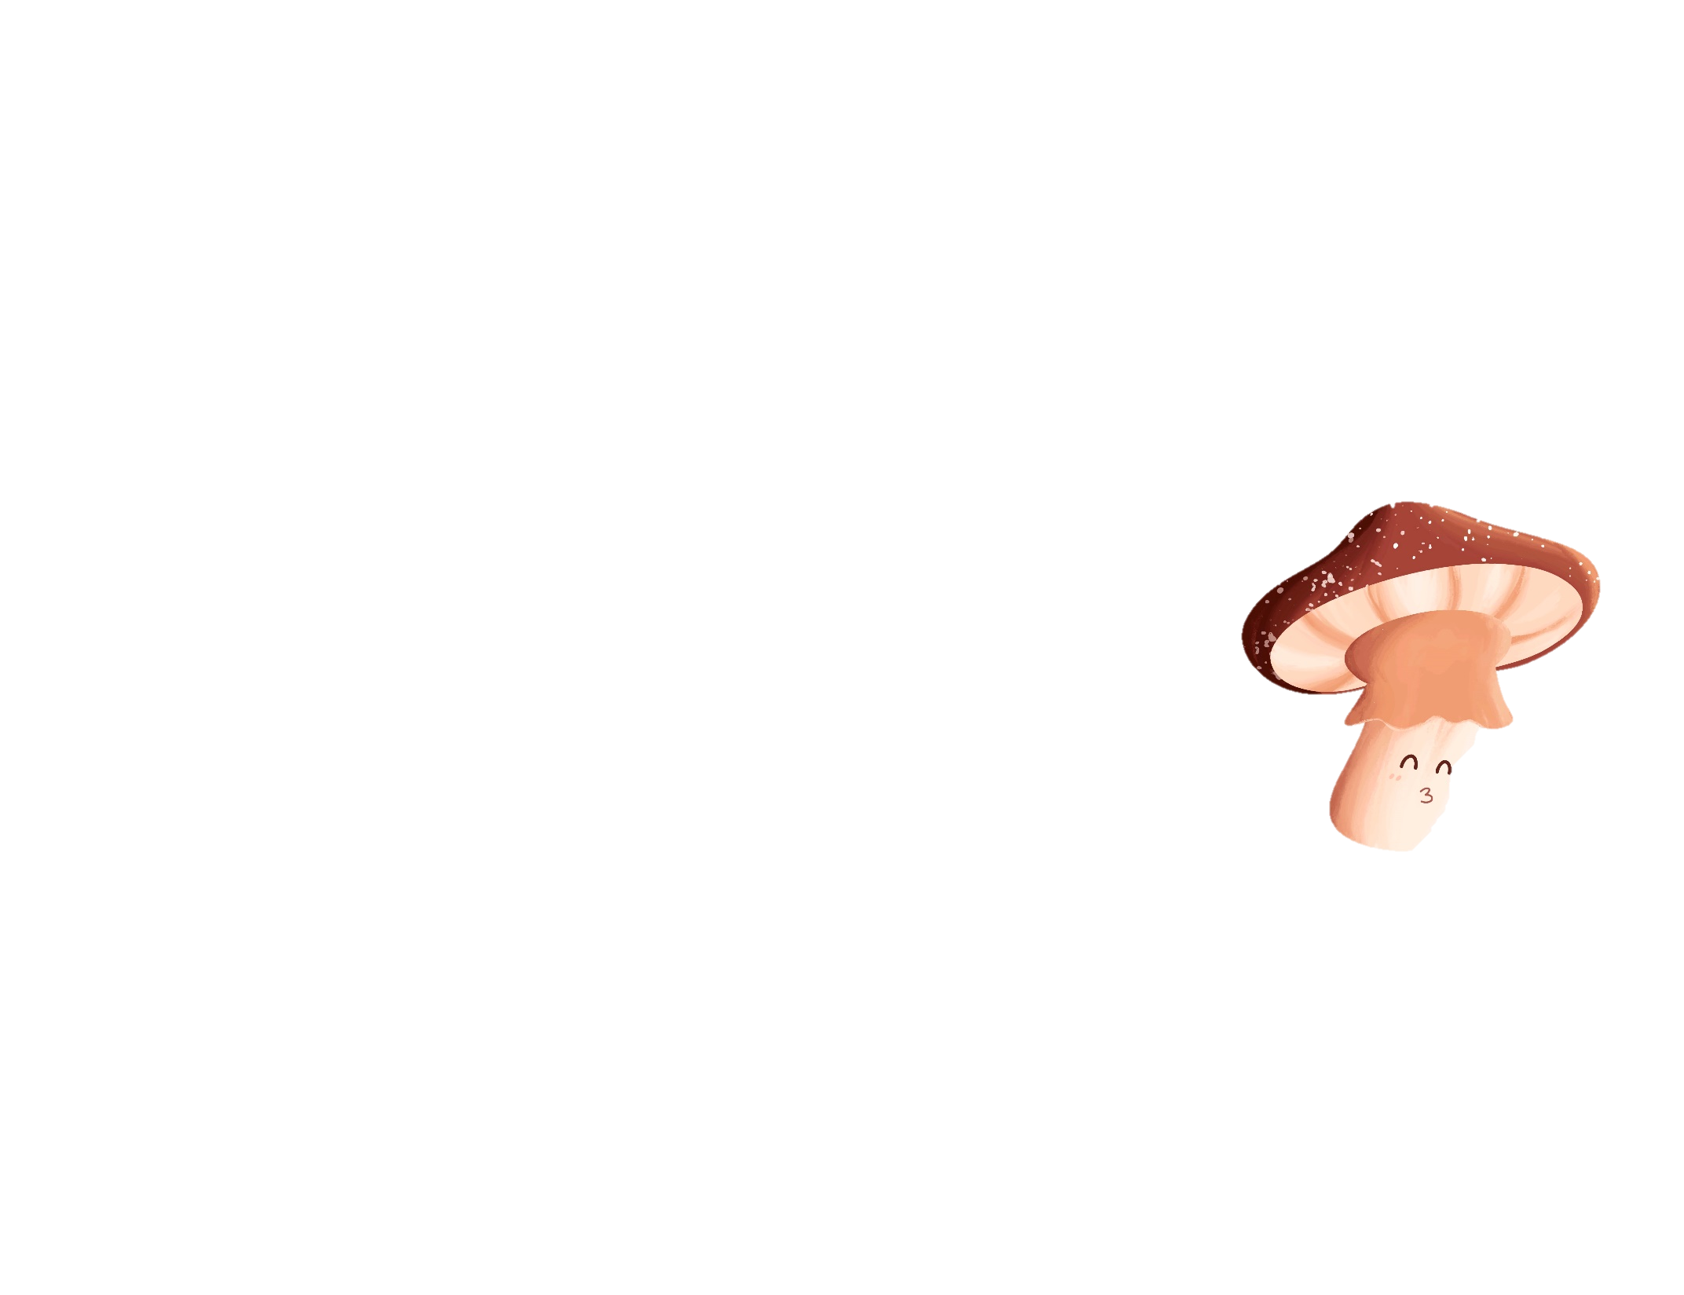
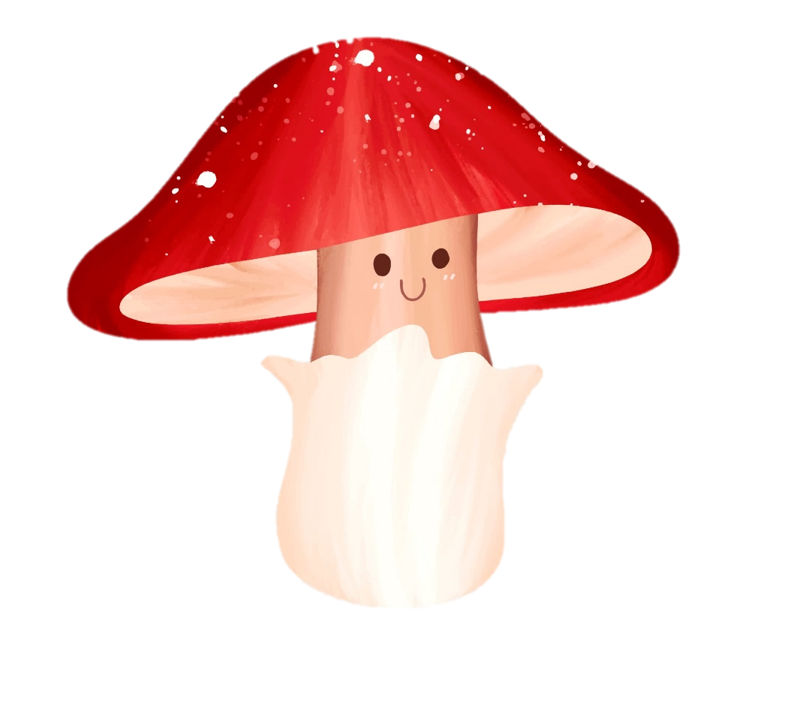
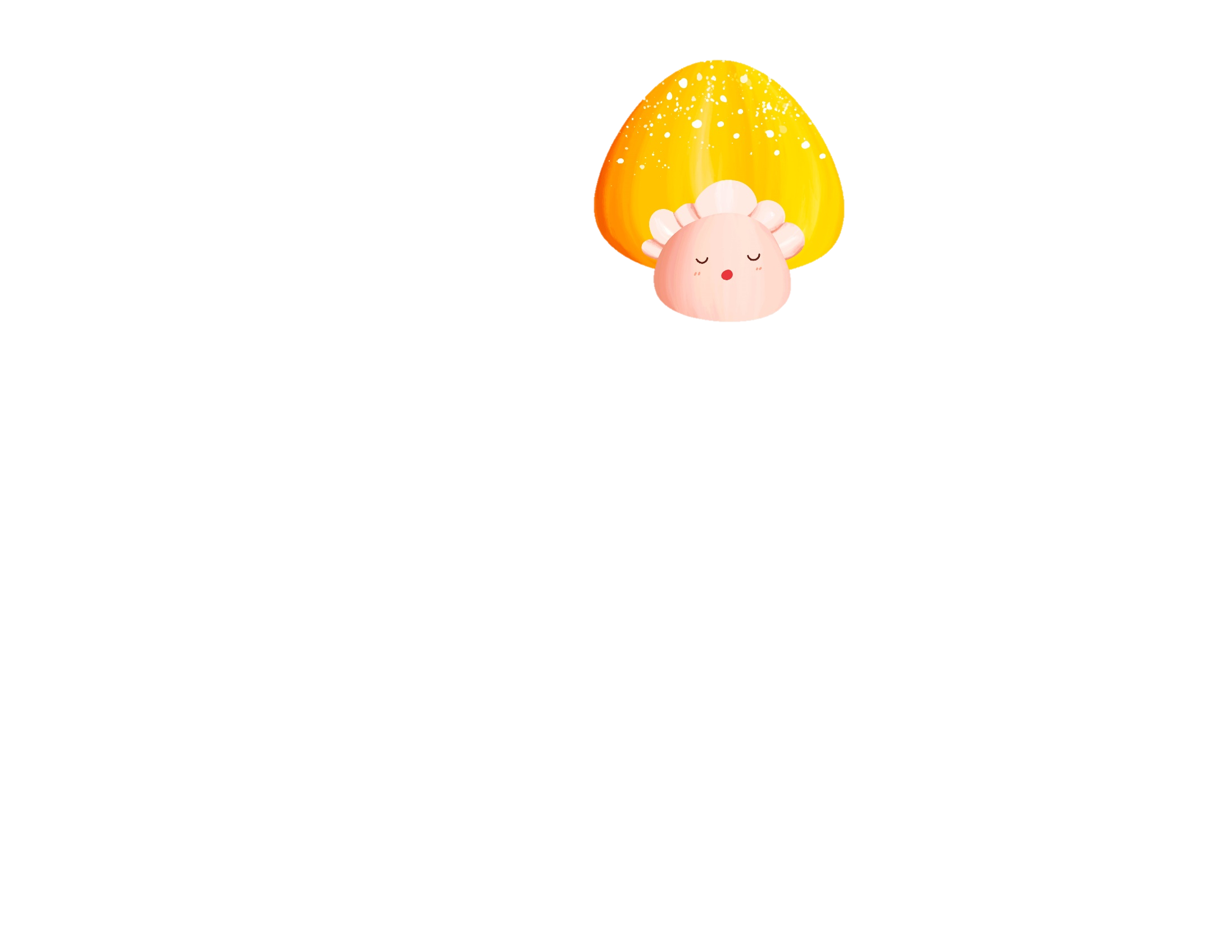

Slide 3
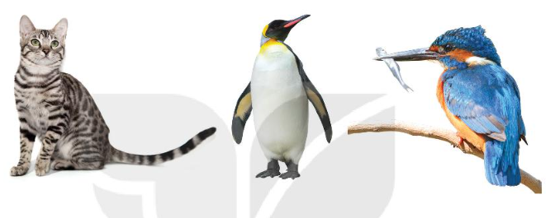
Dựa vào đâu người ta đặt tên cho mỗi loại vật dưới đây?

Slide 4

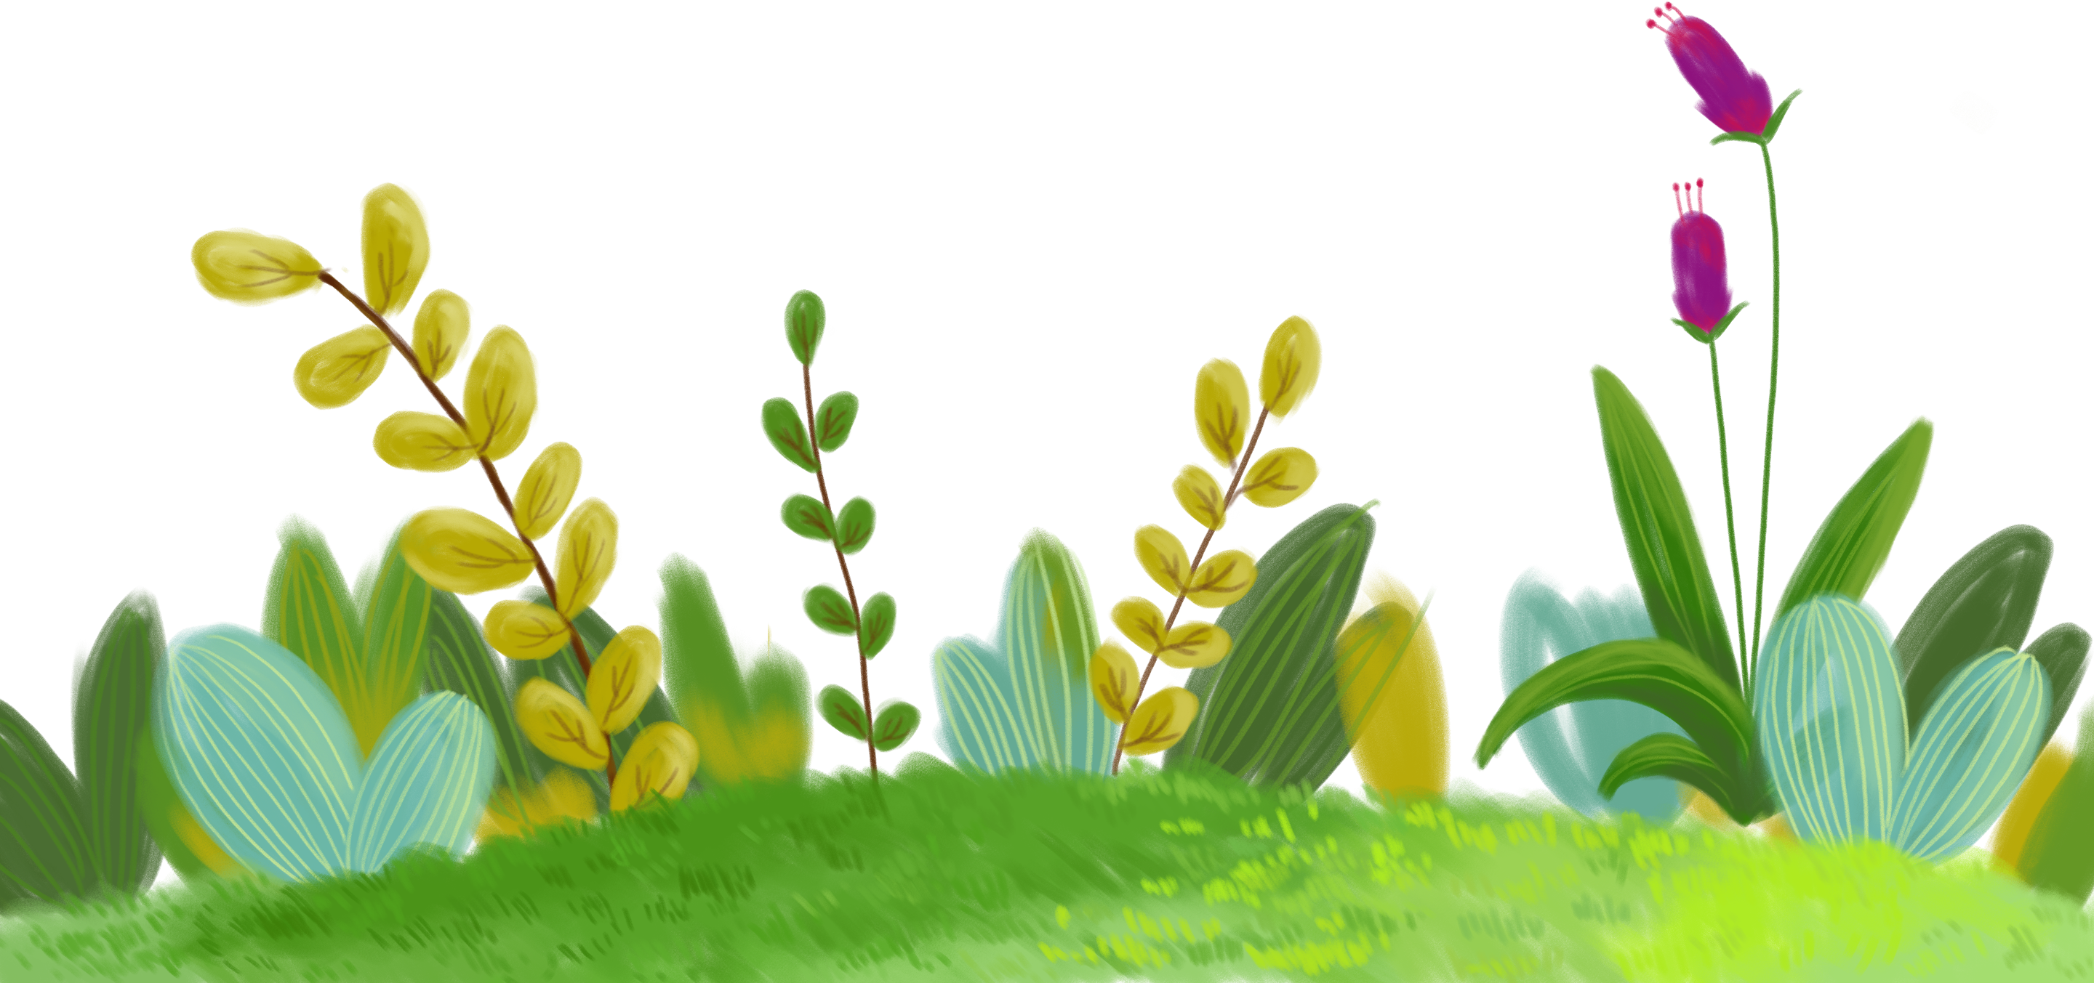

Slide 5




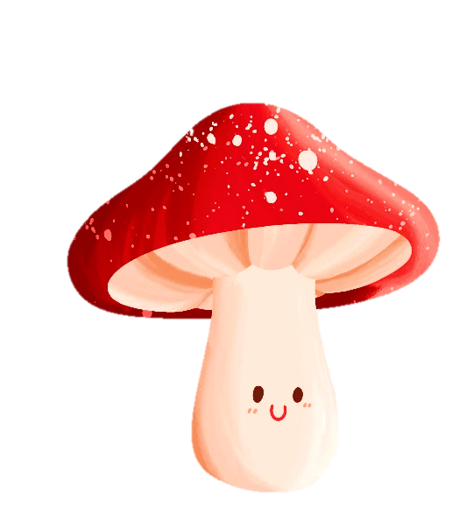
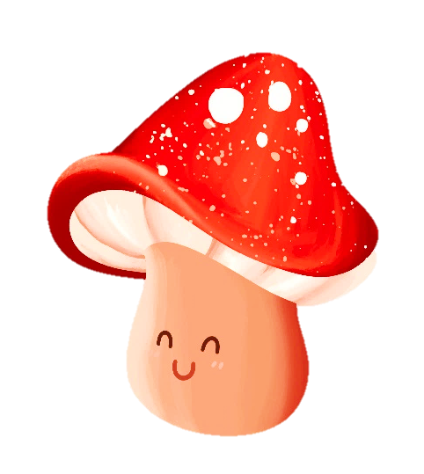
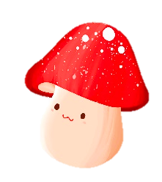
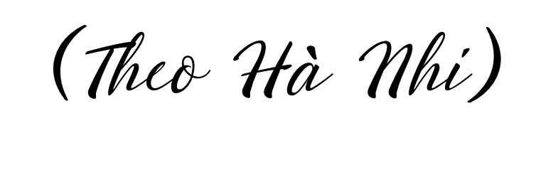

Slide 6
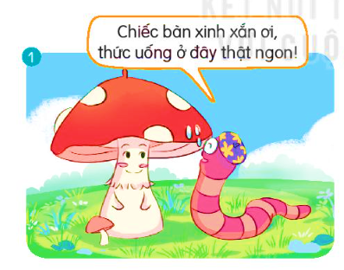
Buổi sáng, giun đất bò đến bên cây nấm. Chú nhìn những giọt sương mát lành đọng trên tán nấm và nghển cổ uống.

Slide 7
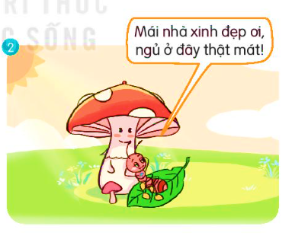
Buổi trưa, trời nắng chang chang. Kiến bò đến chân cây nấm, nằm luôn tại đó ngủ trưa.

Slide 8
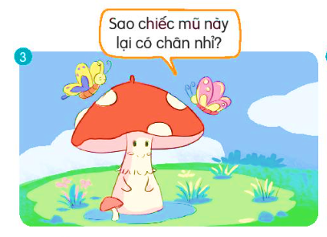
Buổi chiều, hai chú bướm bay lượn quanh cây nấm. Chúng cứ ngắm nghía cây nấm vì thấy lạ.

Slide 9
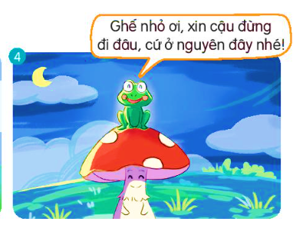
Tối đến, ếch cốm đi dạo và nhìn thấy cây nấm. Lúc thấm mệt, ếch nhảy lên tán nấm ngồi nghỉ.

Slide 10
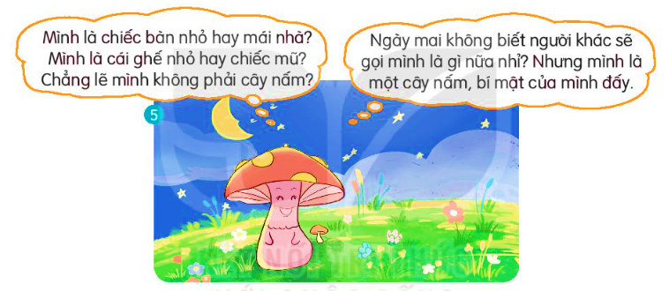
Đêm khuya, ánh trăng vàng trải rộng bãi cỏ xanh tươi. Nấm khẽ đung đưa, vẻ mặt nghĩ ngợi. Rồi nấm thấy thú vị, liền bật cười khúc khích.

Slide 11

tán nấm
ngắm nghía
nghển cổ
nghĩ ngợi

Slide 12

Ngày mai/ không biết/ người khác sẽ gọi mình/ là gì nữa nhỉ?
Ngày mai không biết người khác sẽ gọi mình là gì nữa nhỉ?

Slide 13

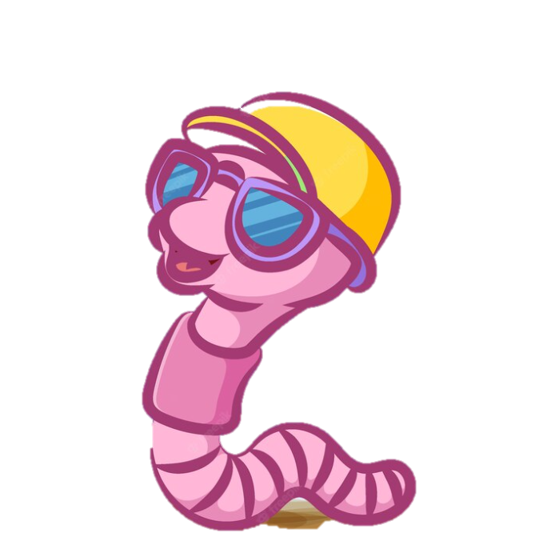
“Chiếc bàn xinh xắn ơi, thức uống ở đây thật ngon!”

Slide 14
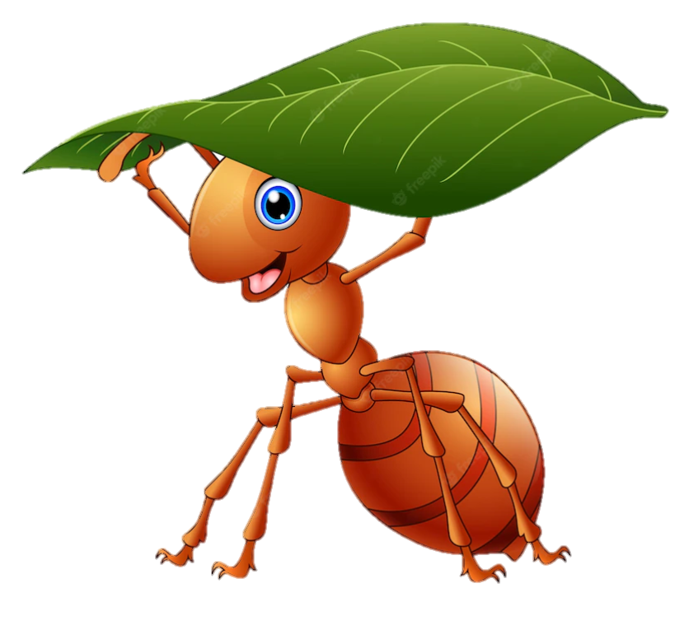
“Mái nhà xinh đẹp ơi, ngủ ở đây thật mát!”

Slide 15


“Sao chiếc mũ này lại có chân nhỉ?”

Slide 16
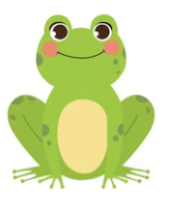
“Ghế nhỏ ơi, xin cậu đừng đi đâu, cứ ở nguyên đấy nhé!”

Slide 17
“Mình là chiếc bàn nhỏ hay mái nhà? Mình là cái ghế hay chiếc mũ? Chẳng lẽ mình không phải cây nấm?”
“Ngày mai không biết người khác sẽ gọi mình là gì nữa nhỉ? Nhưng mình là một cây nấm, bí mật của mình đấy.”

Slide 18

- Bí mật: điều cần giữ kín, không để cho người khác biết.
- Nghển cổ: vươn cao cổ lên.

Slide 19


Slide 21


Slide 22
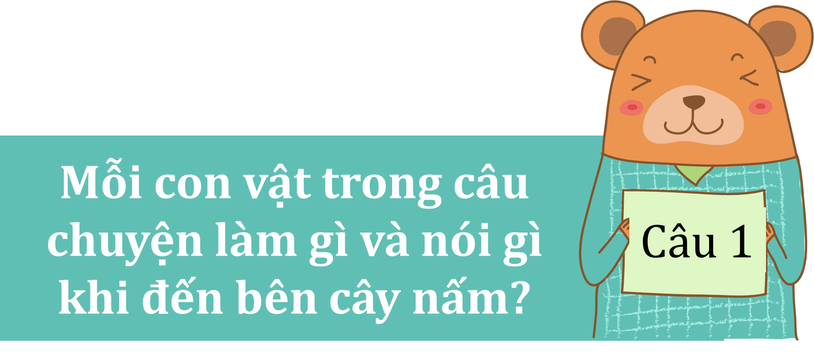

Slide 23
PHIẾU HỌC TẬP
CON VẬT | VIỆC LÀM | LỜI NÓI
Chiếc bàn xinh xắn ơi, thức uống ở đây thật ngon!
Giun đất
nghển cổ uống nước
nằm ngủ trưa dưới chân nấm
Kiến
Mái nhà xinh đẹp ơi, ngủ ở đây thật mát!
bay lượn quanh, ngắm nghía cây nấm
Đôi bướm
Sao chiếc mũ này lại có chân nhỉ?
Ếch cốm
nhảy lên tán nấm ngồi nghỉ
Ghế nhỏ ơi, xin cậu đừng đi đâu, cứ ở nguyên đấy nhé!

Slide 24

Vì sao cây nấm lại được các con vật gọi bằng những cái tên khác nhau?

Slide 25
PHIẾU HỌC TẬP
Giun đất gọi nấm là ………………… vì ………………………………………………….
Kiến gọi nấm là ………………… vì ………………………………………………….
Đôi bướm gọi nấm là ………………… vì ………………………………………………
Ếch cốm gọi nấm là ………………… vì ………………………………………………….
Cây nấm có nhiều tên khác nhau vì ………………………………………………….

Slide 26
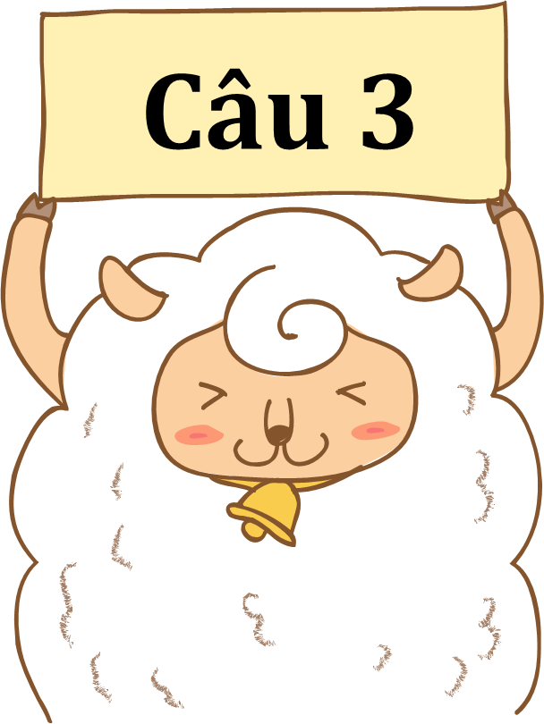
Cây nấm cảm thấy thế nào khi được gọi bằng nhiều tên như vậy??

Slide 27
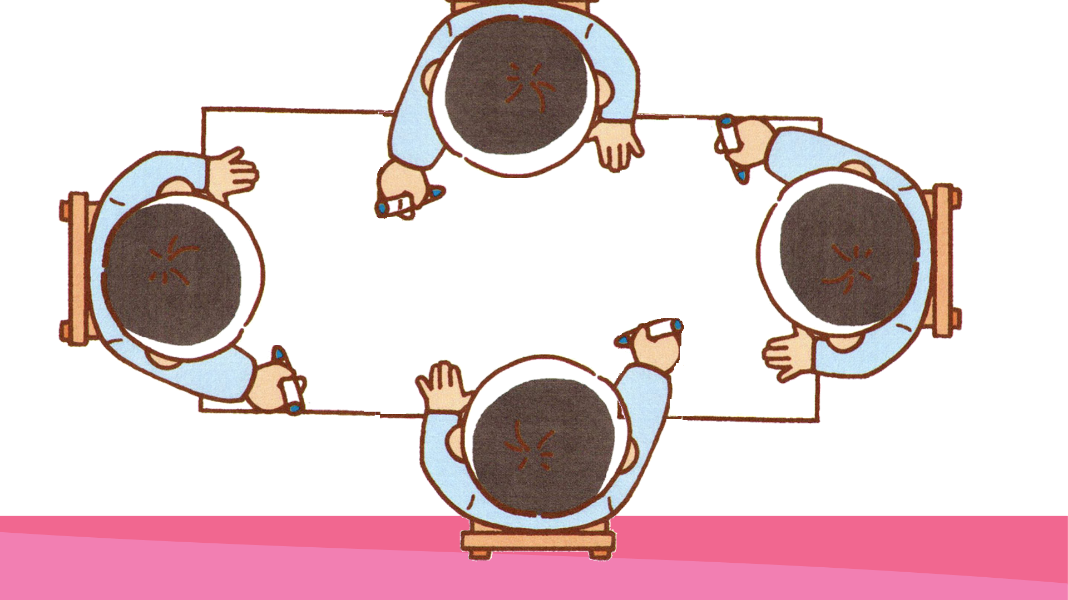

Slide 28
Nói 2-3 câu nhận xét về hình dáng, điệu bộ và hành động của một nhân vật trong câu chuyện.

Slide 29


Slide 30


Slide 31
Đọc bài văn, bài thơ,… về hiện tượng tự nhiên (nắng, mưa, gió,…) và viết phiếu đọc sách theo mẫu.
PHIẾU ĐỌC SÁCH
- Ngày đọc: (…) - Tên bài: (…) | - Tác giả: (…) - Hiện tượng tự nhiên được nói đến trong bài: (…)
Thông tin mới đối với em: (…) | Một số từ ngữ mới: (…)
Mức độ yêu thích:

Slide 32
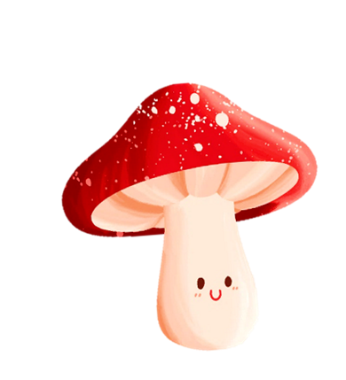
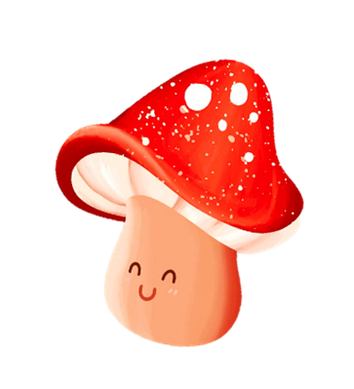
Chia sẻ với bạn một số thông tin mới mà em biết được sau khi đọc.

Slide 33
Chào tạm biệt!
Chúc các em học tốt!

